Slide 1
アイオワ・ギャンブル課題における認知の切り替えに内受容感覚が与える影響
認知心理学会第17回大会 O5-01
追手門学院大学
前川 亮
片渕一徳
乾 敏郎

Slide 2




アイオワ・ギャンブル課題 （Iowa Gambling Task: IGT）
アイオア・ギャンブル課題
悪い山
良い山
腹内側前頭前野（vmPFC）損傷患者では、良い山への選好が見られず、発汗反応も生じない （Bechara et al., 1997）
A
B
C
D
1枚毎の利益
$100
$100
$50
$50
身体状態の変化
（ソマティック・マーカー）
1回の損失
$-250
$-1250
$-50
$-250
10枚毎の期待値
$-250
$-250
$250
$250

Slide 3
山の切り替え
A
B
C
D
最初の山
気質（特に新奇性追求）によって山の切り替えへの対応が異なる （前川ら, 2017）
悪い山
良い山
最適な山の学習
A
B
C
D
身体状態の変化
（ソマティック・マーカー）
の働き？
山の切り替え
良い山
悪い山
山の再学習

Slide 4
IGTと認知の切り替え
IGT
腹内側前頭前野の損傷患者は，悪い山を選び続ける
認知の切り替え
ウィスコンシンカード分類テストにおいて，前頭前野損傷者や自閉症児は過去の分類規則に固執する傾向がある
腹内側前頭前野の損傷者は逆転弁別学習課題の成績が悪い
ソマティック・マーカー仮説
身体反応は体性感覚野および島へ投射され，そこから前頭領域へ投射される

Slide 5
身体状態の変化
内受容感覚
皮膚，筋，関節，内臓などから脳へ伝え身体の生理状態に関する感覚
環境の変化
身体状態の変化
変化の知覚
意思決定
ソマティック・マーカー
内受容感覚
目的
内受容感覚の個人差がIGTの選択行動および山の切り替えに対する
反応に影響を与えるかどうかを調べる

Slide 6
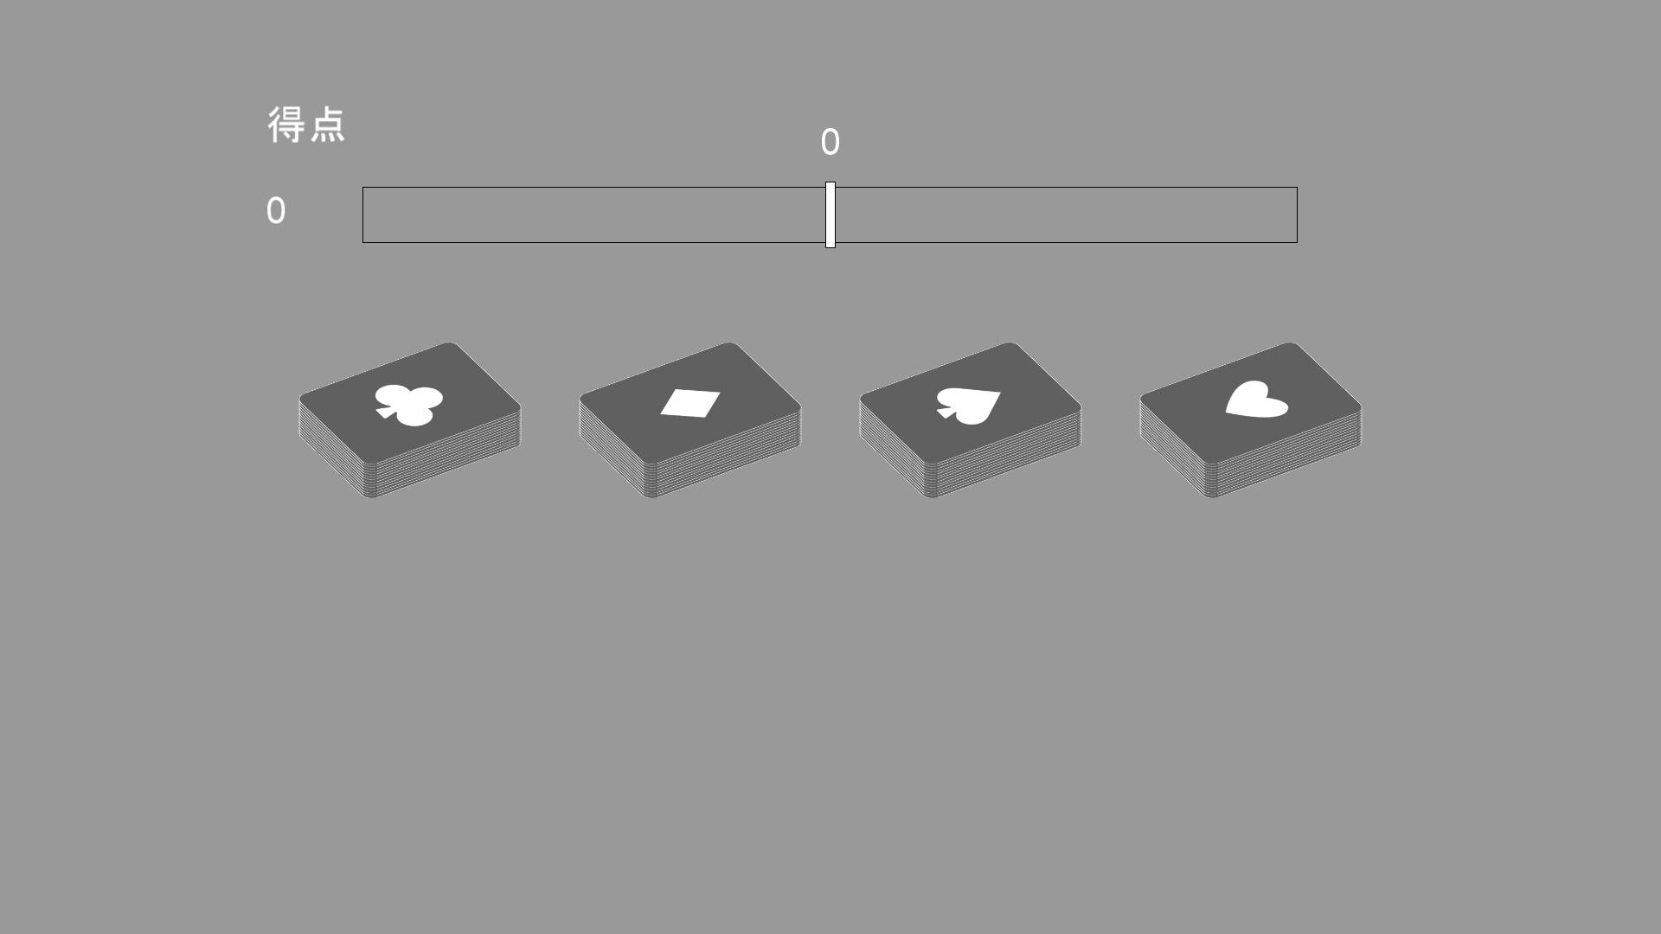
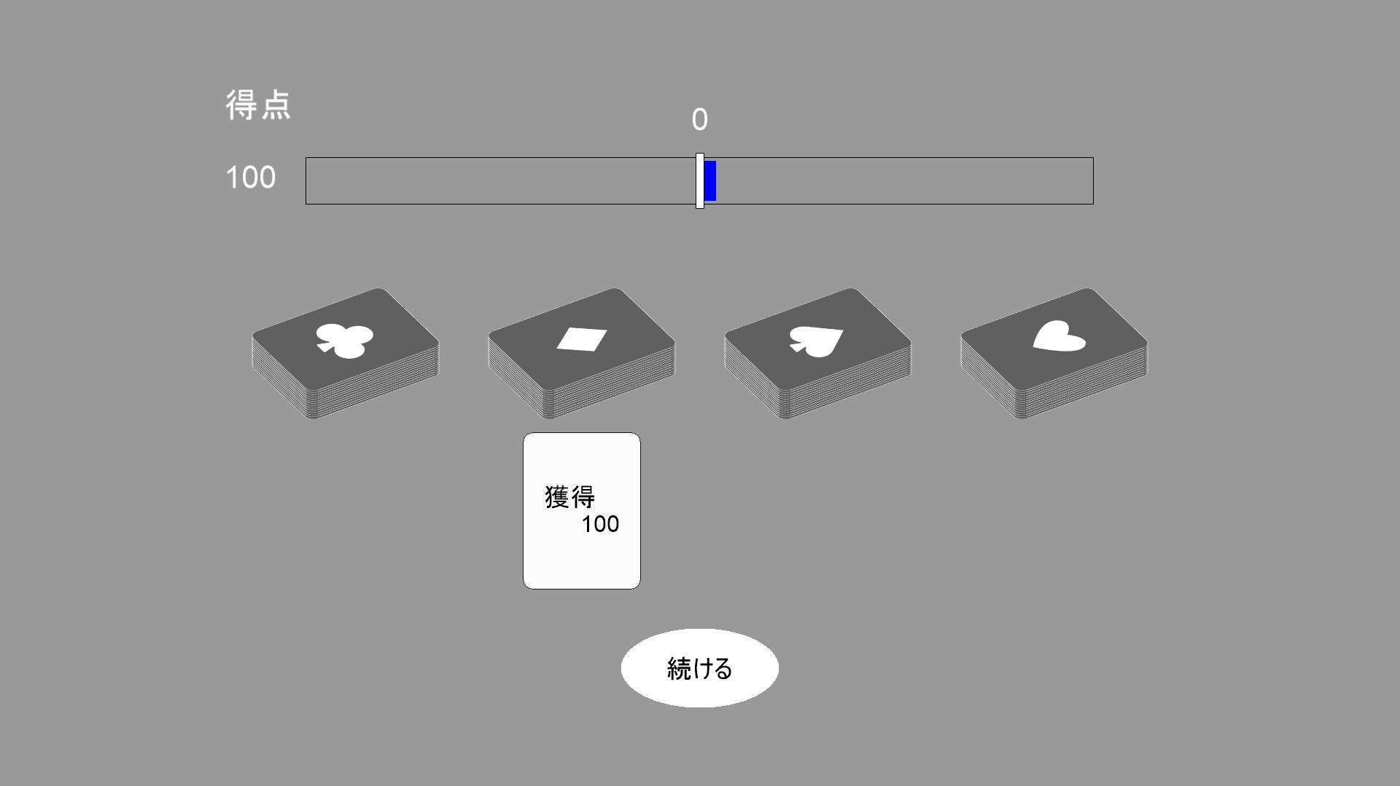
実験方法（IGT）
A
B
C
D
150試行
悪い山
良い山
休憩1分
A
B
C
D
150試行
良い山
悪い山

Slide 7
実験方法（IGT）
参加者：大学生23名（男性5名，女性18名）
試行数：300試行（前半150試行，後半150試行）
山の切り替えは参加者には伝えない
成績に応じて謝金を支払うと教示
 | 山 | A | B | C | D
切り替え前 | 平均 | 75 | 75 | -75 | -75
 | 標準偏差 | 28 | 75 | 135 | 375
切り替え後 | 平均 | -25 | -25 | 25 | 25
 | 標準偏差 | 135 | 375 | 28 | 75

Slide 8
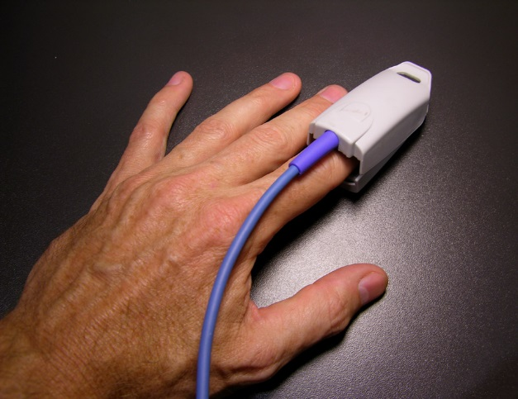
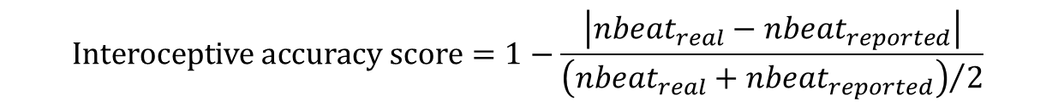
実験方法（心拍追跡課題）
音が2回鳴る間の心拍数を数える
試行長：25, 30, 35, 40, 45, 50 [秒]
左手人差し指の容積脈波を記録
R波の数を正しい心拍数とする
心拍追跡精度の計算
$$Interoceptive accuracy score=1−\frac{\left|{nbeat}_{real}−{nbeat}_{reported}\right|}{{\left({nbeat}_{real}+{nbeat}_{reported}\right)}/2}$$

Slide 9
結果：IGT選択割合
良い山の選択割合が低下
保続の影響

Slide 10
結果：内受容感覚と切り替えへの気づき
山の切り替え直後（75試行）の
成績と心拍追跡精度の相関
選択戦略の切り替えタイミング
（山C+Dの選択率が0.5を超えた試行数）
r = 0.54
p = 0.01
r = -0.83
p = 0.00
心拍追跡精度の良い人は山の変化に気づきやすく，戦略の変更が早い

Slide 11
まとめ
心拍追跡精度の良い人は山の変化に気づきやすく，戦略の変更が早い
内受容感覚に優れる人は直観的判断に優れるため，固執しにくく環境の変化に柔軟である
内受容感覚の良い人は，IGTにおいて，SCRの変化を有効に利用できる （Dunn et al., 2010）
IGTだけでなく，認知の切り替えにも内受容感覚の影響がみられた
同様の意思決定メカニズムが働いている

Slide 12
ご清聴ありがとうございました

